Slide 2

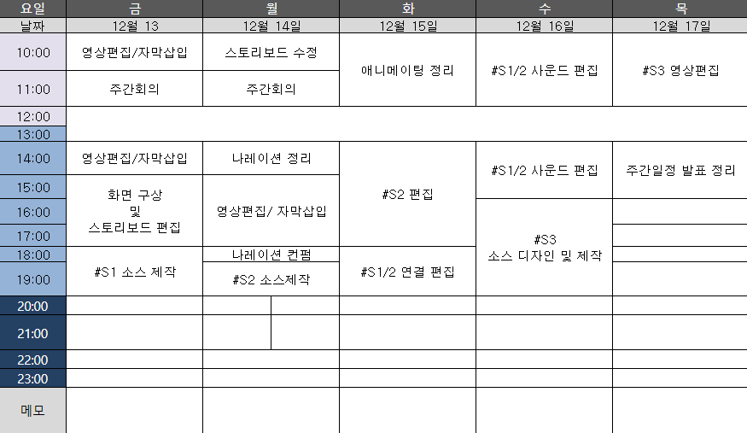
2020년도 12월 3주차
12월 11일 ~ 12월 17일
주간업무 – 정량화 주임

Slide 3
2020년도 12월 3주차
12월 11일 ~ 12월 17일
개인별 진행상황
영상 나레이션 정리 및 컨펌 완료
#S2 스피드 정리 및 사운드 편집 완료
#S3 진행

Slide 4
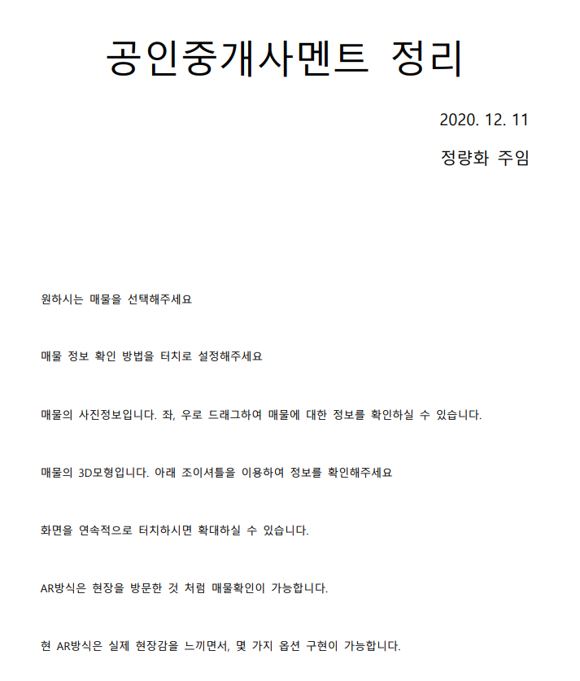
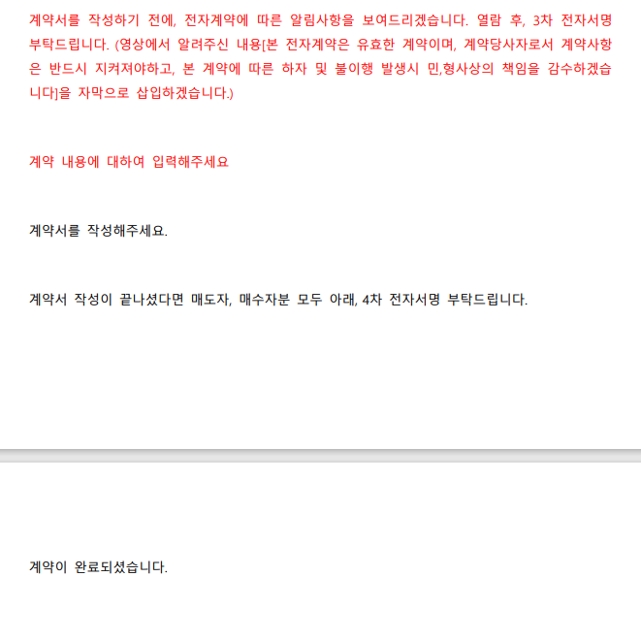
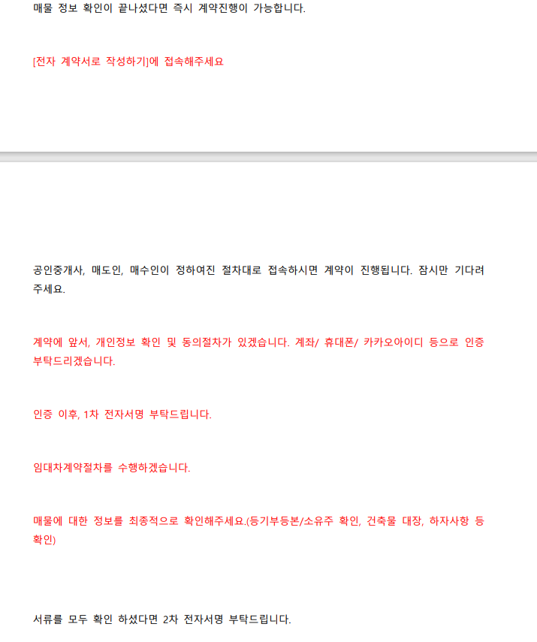
2020년도 12월 3주차
12월 11일 ~ 12월 17일

Slide 5




2020년도 12월 3주차
12월 11일 ~ 12월 17일

Slide 6
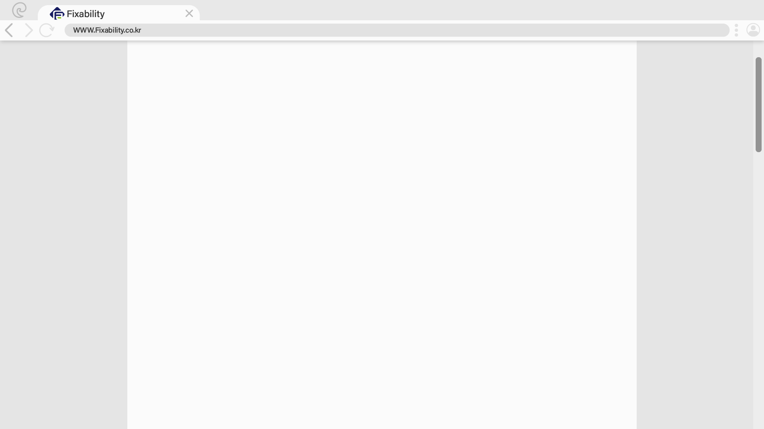




2020년도 12월 3주차
12월 11일 ~ 12월 17일

Slide 7

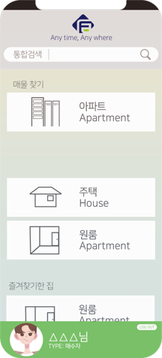


2020년도 12월 3주차
12월 11일 ~ 12월 17일

Slide 8
2020년도 12월 3주차
12월 11일 ~ 12월 17일
영상 들어갈 곳!

